Slide 1
全国实盘课系列———
缩量市场
局部机会
经传投研
陈定柱
课程日期
执业编号
A1120621060007

Slide 2
盘面板块

Slide 3
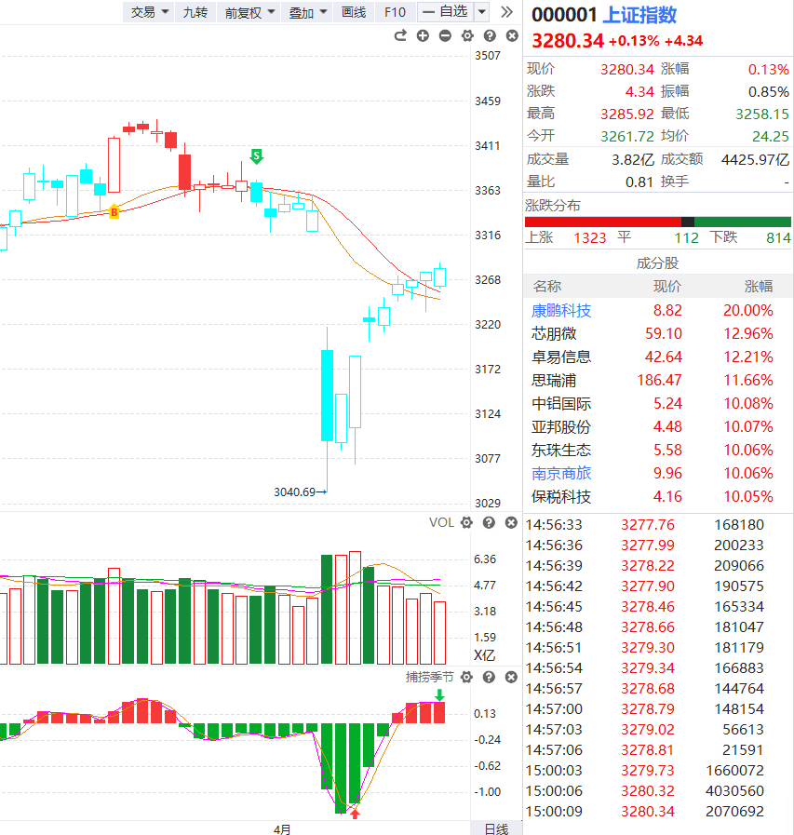
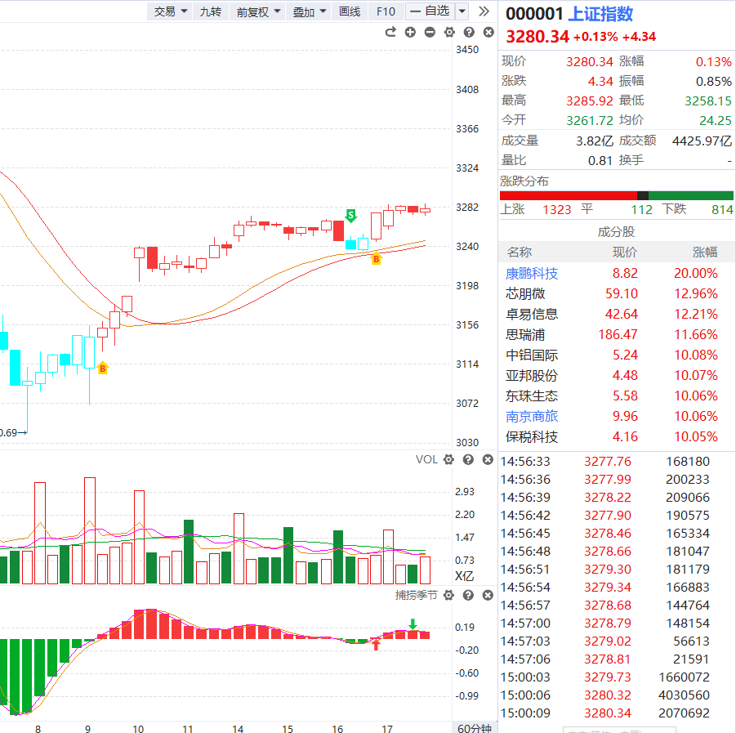
大盘-情绪和仓位的判断
大盘日线级别为S点，60分钟级别为B点，仓位3成-5成仓，指数调整中

Slide 4
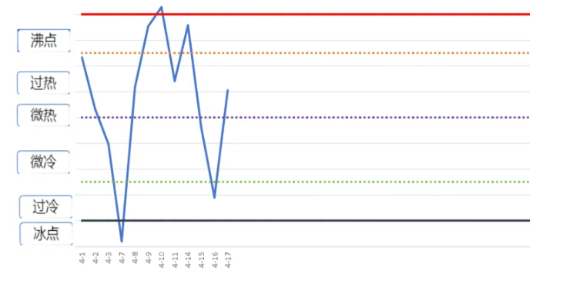
大盘-情绪和仓位的判断
情绪图

Slide 5
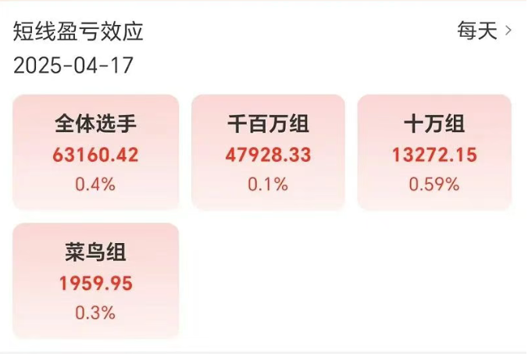
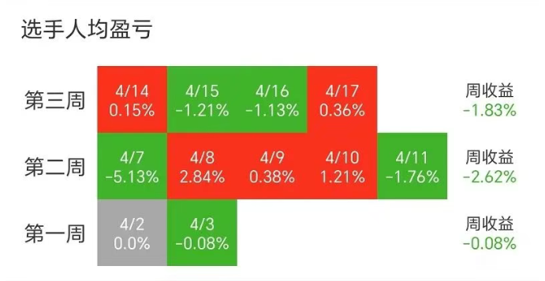
大盘-情绪和仓位的判断
实盘赛

Slide 6
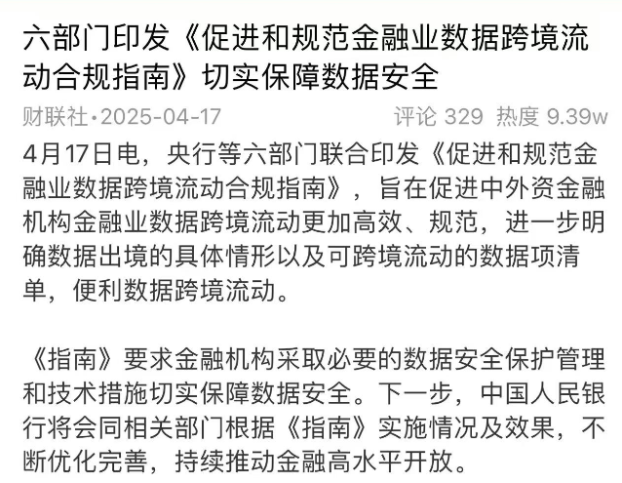
重要消息
相关题材：数据安全
相关个股：久其软件 创识科技 东方通

Slide 7
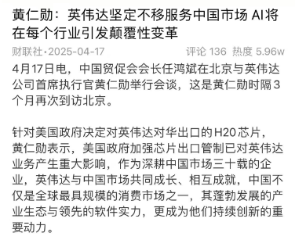
重要消息
相关题材：英伟达概念
相关个股：宏昌电子 中电港 胜宏科技

Slide 8
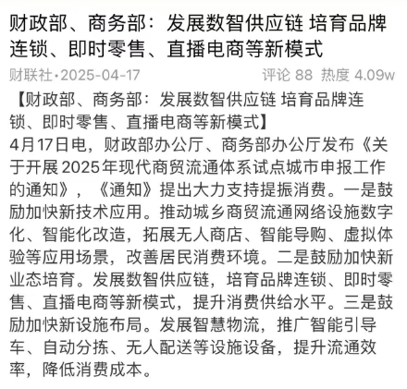
重要消息
相关题材：电子商务
相关个股：国芳集团 拓维信息 国光连锁

Slide 9
选股方法

Slide 10
打板掘金-竞价打板

Slide 11
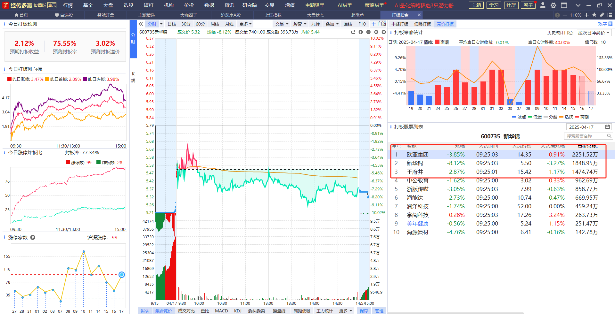
打板掘金-竞价打板
4.17 竞价打板符合模式的个股

Slide 12
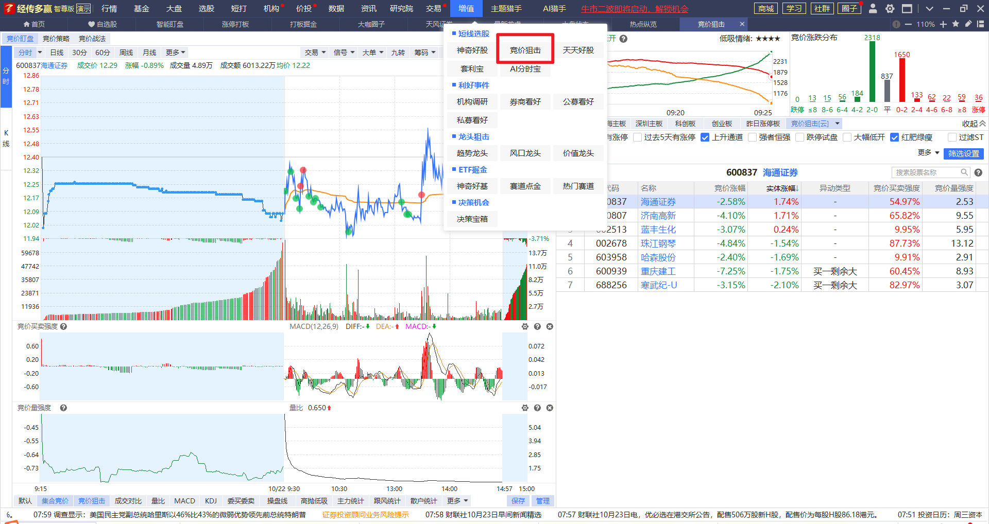
竞价狙击

Slide 13
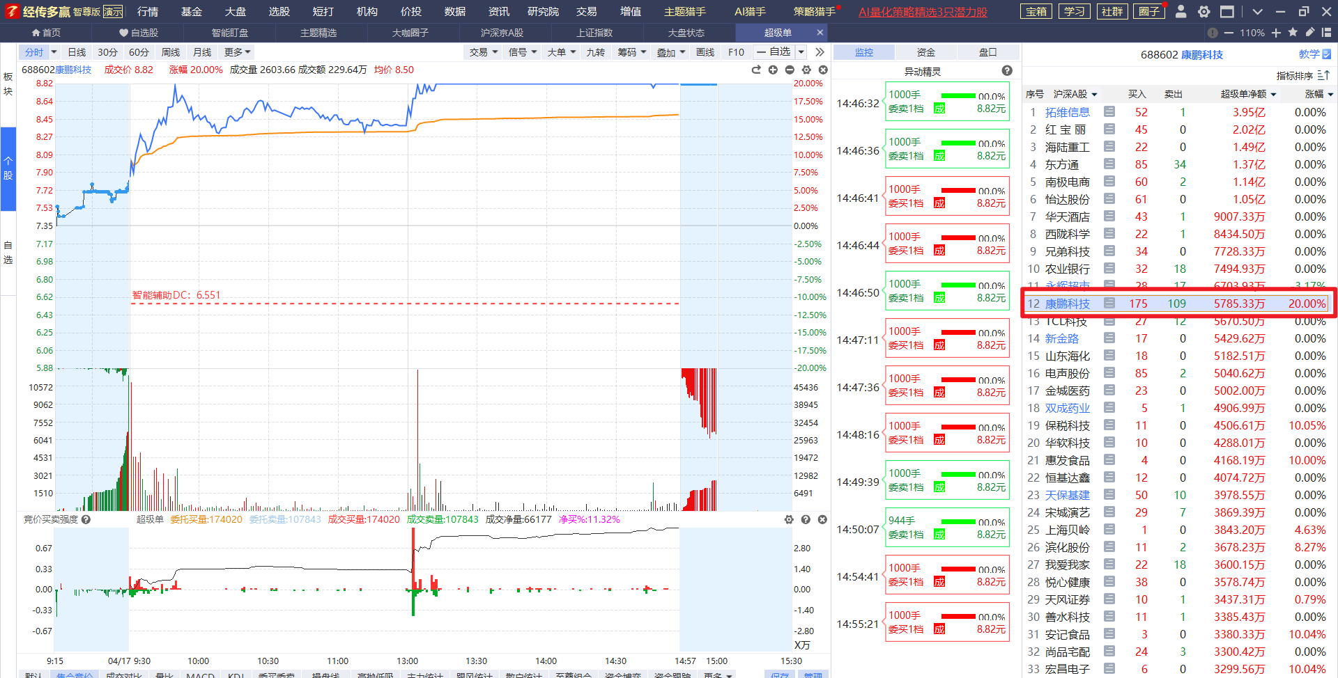
20cm首板战法
4.17 符合模式的个股

Slide 14
20cm首板战法
20cm低位首板资金流战法
1.观察个股位置处于近期低位且成交金额满足20个亿之内
2.观察超级单净额需满足超过1个亿，符合条件可以打回封
3.第二天如果竞价低开可以选择卖掉一部分，另外一部分等冲高卖 出。如果高开可以多持股，等分时脉冲时候卖出，尽可能扩大利润。
4.如果碰到成交金额超过20个亿的个股低位20cm，需要满足超级单超过2个亿。

Slide 15
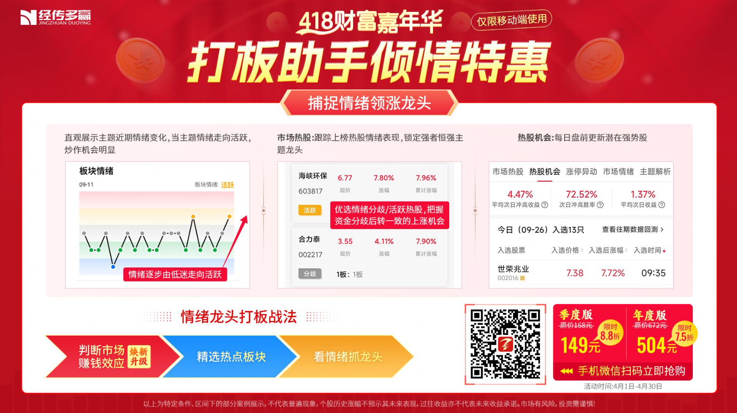
20cm首板战法
20cm低位首板资金流战法
1.观察个股位置处于近期低位且成交金额满足20个亿之内
2.观察超级单净额需满足超过1个亿，符合条件可以打回封
3.第二天如果竞价低开可以选择卖掉一部分，另外一部分等冲高卖 出。如果高开可以多持股，等分时脉冲时候卖出，尽可能扩大利润。
4.如果碰到成交金额超过20个亿的个股低位20cm，需要满足超级单超过2个亿。

Slide 16
让投资遇见美好
我司所有工作人员均不允许推荐股票、不允许承诺收益、不允许代客理财、不允许合作分成、不允许私下收款，如您发现有任何违规行为，请立即拨打400-9088-988向我们举报！
风险提示：所有信息及观点均来源于公开信息及经传软件信号显示，仅供参考，不构成最终投资依据，软件作为辅助参考工具，无法承诺收益，投资者应正视市场风险，自主作出投资决策并自行承担投资风险。投资有风险，入市须谨慎！

